Slide 1
Un cas d’utilisation de la stratégie de formation de la pratique réflexive en milieu organisationnel Cas provenant de la Banque des cas d’utilisation des stratégies de formation de Wiki-TEDia
Auteur : Denis Ross
Ce document est diffusé sous licence CC BY SA

Slide 2
CRÉDITS
Ce document multimédia :
Présente un exemple d’utilisation d’une stratégie de l’analyse réflexive de la pratique;
Vise à illustrer l’utilisation de cette stratégie auprès des adultes, dans le milieu organisationnel ou académique avec des praticiennes et praticiens
Complète la description de la stratégie de l’analyse réflexive de la pratique figurant dans la Banque de stratégies de formation Wiki-TEDia
A été élaboré à l’aide du Guide de conception d’un cas d’utilisation d’une stratégie de formation (Pudelko et Ross, 2022 – CC-BY-SA)
A été élaboré dans le cadre du projet Wiki-TEDia+, grâce au soutien financier de la Fabrique REL
Pour citer ce document :
Ross, D. (2022). Un cas d’utilisation de la stratégie de formation de la pratique réflexive en milieu organisationnel. Université TÉLUQ, fabriqueREL. Licence CC BY SA.

Slide 3
Composantes du cas d’utilisation
Présentation personnelle
Contexte
But de la formation
Public cible
Problème d’apprentissage
Connaissances et objectifs
Déroulement (1)
Déroulement (2)
Déroulement (3)
Déroulement (4)
Points importants
Conclusion

Slide 4
PRÉSENTATION PERSONNELLE
Je me présente…
Cliquez sur l’icône pour entendre le commentaire
Denis Ross : formateur, conseiller, tuteur
Tuteur à l’Université Téluq en éducation des adultes
Consultant en formation des adultes
Co-auteur du livre Apprendre de son expérience *
Implication dans différentes démarches d’accompagnement (tutorat, mentorat, codéveloppement)
Intérêts en formation des adultes :
la pratique réflexive;
les communautés de pratique
l’ingénierie pédagogique
les théories en éducation/formation des adultes
* Bourassa, B., Serre, F. et Ross, D. (1999). Apprendre de son expérience. Sainte-Foy, Québec : Presses de l’Université du Québec.

Slide 5
CONTEXTE
Dans quel contexte a été mise en place la stratégie de la pratique réflexive?
Cliquez sur l’icône pour entendre le commentaire
Ateliers de perfectionnement professionnel
Petits et moyens groupes
Démarche d’autoréflexion guidée
Sur ma propre pratique
Une stratégie inscrite dans le cadre théorique de la science-action et de la praxéologie, dont le but est d’analyser la pratique professionnelle
Grille d’analyse de pratique
Méthode de l’analyse réflexive décrite dans le livre Apprendre de son expérience *
* Bourassa, B., Serre, F. et Ross, D. (1999). Apprendre de son expérience. Sainte-Foy, Québec : Presses de l’Université du Québec.

Slide 6
BUT DE LA FORMATION
Quel était le but de la formation ?
Cliquez sur l’icône pour entendre le commentaire
Deux buts principaux
Initier les personnes à l’analyse réflexive de la pratique
Basée sur l’exploration de ses «modèles d’action»
2) Aider les personnes à améliorer leur efficacité professionnelle
Surtout dans leursinteractions sociales en milieu de travail

Slide 7
CARACTÉRISTIQUES DU PUBLIC CIBLE
Qui étaient les apprenants et apprenantes ?
Cliquez sur l’icône pour entendre le commentaire
En général, toute personne dont le travail requiert des interactions sociales, par exemple :
Formateur
Intervenant
Gestionnaire
Employés en ressources humaines
Dans ma pratique de formation, j’ai utilisé l’analyse réflexive de la pratique avec :
Des gestionnaires des services à la clientèle
Des participants aux programmes de formation en employabilité
Des formateurs intervenants en milieu carcéral

Slide 8
PROBLÈME D’APPRENTISSAGE
Quel était le problème d’apprentissage ?
Cliquez sur l’icône pour entendre le commentaire
Lacunes ou problèmes dans les interactions sociales identifiées par les personnes dans leur pratique professionnelle
Écart entre la situation désirée et la situation vécue
Perception d’inefficacité
Besoin d’élaborer des savoirs
Utiles à la pratique
Solutions concrètes aux problèmes rencontrés
Différents des savoirs théoriques transmis par l’enseignement formel

Slide 9
CONNAISSANCES ET OBJECTIFS D’APPRENTISSAGE
Quelles étaient les connaissances et les objectifs d’apprentissage visés ?
Cliquez sur l’icône pour entendre le commentaire
Connaissances et compétences visées
Compétences interpersonnelles (savoir-agir interpersonnel en situation)
Connaissances métacognitives (réflexion sur soi)
Connaissances conceptuelles et procédurales imbriquées dans les « modèles d’action »
Objectifs d’apprentissage visés
Prendre conscience de ses « modèles d’action »
Recadrer certaines représentations des interactions sociales

Slide 10
DÉROULEMENT (1)
Quel était le déroulement des activités de formation ?
Cliquez sur l’icône pour entendre le commentaire
Activité 1 (préparation en groupe)
Le formateur présente l’analyse réflexive de la pratique.
Le formateur précise les consignes pour compléter la grille d’analyse de pratique.
Activité 2 (analyse individuelle)
Chaque apprenant complète la grille d’analyse de pratique concernant une situation qu’il juge problématique.
Activité 3 (analyse en groupe)
Les apprenants analysent ensemble leurs situations problématiques ou incidents critiques.
Les apprenants proposent des pistes d’amélioration des pratiques.

Slide 11
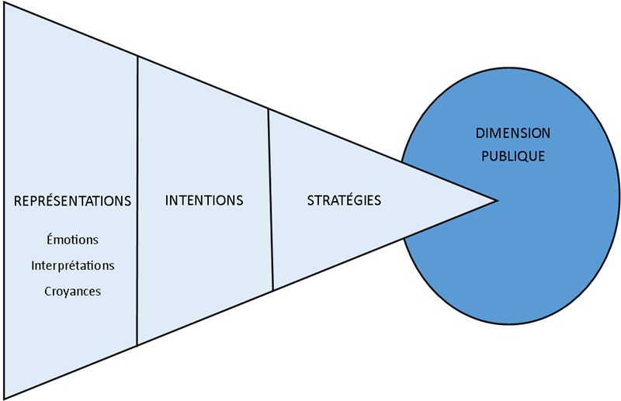
DÉROULEMENT (2)
Quel était le déroulement des activités de formation ?
Cliquez sur l’icône pour entendre le commentaire
Activité 1
Présentation de la stratégie d’analyse réflexive de la pratique

Slide 12
DÉROULEMENT (3)
Quel était le déroulement des activités de formation ?
Cliquez sur l’icône pour entendre le commentaire
Décrire des éléments importants du contexte : Formation en milieu carcéral auprès de détenu admissible à une libération conditionnelle. Thème – consommation et gestion revenus et dépenses
Stratégies/ réactions | Intentions | Représentation | Représentation
 |  | Émotions | Interprétation | Croyances
(paroles, gestes, silences) | (en faisant cela, je voulais…) | (je ressentais…) | (j’interprétais…) | (j’ai fait cela parce que je crois que…)
S : « Faites-vous une liste d’épicerie fictive… » R : « J’ai déjà fait ça… » Expression réticences. | - Qu’ils se projettent dans le quotidien hors du milieu carcéral… - Proposer des moyens concrets. | Crainte à d’avoir à gérer des réticences à passer à l’action. | Que cet exercice comme d’autres depuis le début ne les intéressait pas.. | Importance de planifier son budget et de se projeter dans des situations concrètes.
S : Après plusieurs stratégies, j’abandonne l’exercice. | Ne pas me mettre à dos les détenus. | Peur de perdre le contrôle du groupe. | Que je devais me plier à leur volonté pour ne pas perdre l’image du gars sympathique… | La fuite est parfois préférable à l’affrontement.

Slide 13
DÉROULEMENT (4)
Quel était le déroulement des activités de formation ?
Cliquez sur l’icône pour entendre le commentaire
Activité 3 (analyse en groupe)
Co-analyse des incidents critiques
Partage d’un incident critique par un participant volontaire
Demande d’éclaircissement par le groupe
L’identification du modèle d’action dominant
Pistes pour le changement
Réaction de la personne sur les propositions
Reformulation d’hypothèses pour comprendre le modèle d’action
Pistes d’expérimentation de nouvelles façons d’agir

Slide 14
POINTS IMPORTANTS
Quels sont les points importants à souligner ?
Cliquez sur l’icône pour entendre le commentaire
Ne pas hésiter à adapter la démarche à son contexte.
C’est une démarche parmi d’autres pour favoriser la réflexion sur sa pratique :
Centrée sur l’analyse des modèles d’action
La grille d’analyse est un « plus »
Il est possible de varier le style de l’analyse (mode plus logique ou plus ludique)
Le partage d’une situation jugée problématique doit être volontaire.

Slide 15
CONCLUSION
Pourquoi recommandez-vous cette stratégie en éducation et formation des adultes ?
Cliquez sur l’icône pour entendre le commentaire
Cliquez sur l’icône pour entendre le commentaire
L’analyse réflexive de la pratique permet aux apprenants adultes:
D’élaborer des solutions concrètes à leurs problèmes
De s’engager dans une réflexion systématique sur sa théorie personnelle de son agir professionnel
De reconnaître ses patterns récurrents d’action et d’interaction
De mettre à profit les compétences des participants dans une démarche de réflexion collective

Slide 16
Merci !
Pour découvrir, enrichir et réutiliser les savoirs
sur les stratégies de formation et leurs cas d’utilisation
visitez :
L’encyclopédie collaborative libre Wiki-TEDia
Pour citer ce document : Ross, D. (2022). Un cas d’utilisation de la stratégie de l’analyse réflexive de la pratique en milieu organisationnel. Université TÉLUQ, fabriqueREL. Licence CC BY SA.

